Slide 1


Môn Mĩ Thuật
Lớp 4

Slide 2
KHỞI ĐỘNG

Slide 3
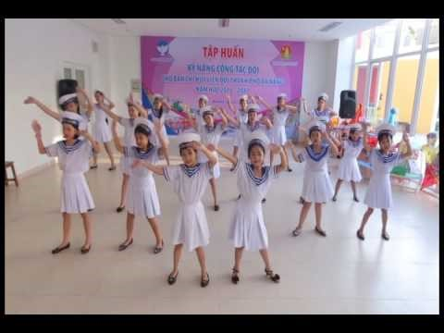

Slide 4
Chủ Đề: Quê hương đất nước
Bài 1: Tranh vẽ về biển đảo Việt Nam
(Tiết 1)

Slide 5
Mục tiêu bài học
- Nêu được cách vẽ tạo không gian xa gần trong tranh.
- Vẽ được bức tranh về biển đảo Việt Nam với hòa sắc nóng lạnh.
- Chỉ ra được hình ảnh thể hiện sự xa, gần và màu nóng lạnh trong bài vẽ.
- Chia sẽ được cảm nhận về vẻ đẹp của biển đảo Việt Nam và trách nhiệm cá nhân với cá nhân với quê hương - đất nước.

Slide 6
1. Khám phá hình ảnh về biển đảo Việt Nam
- Em hãy quan sát các bức tranh và chia sẻ về:
+ Cảnh vật và màu sắc của biển đảo.
+ Các hình ảnh thường có ở biển đảo
- Em còn biết những cảnh đẹp biển đảo nào khác của Việt Nam?

Slide 7
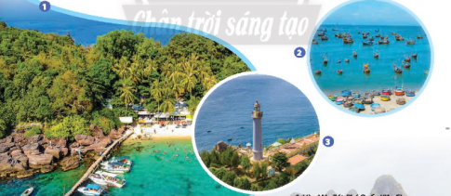
1. Khám phá hình ảnh về biển đảo Việt Nam

Slide 8
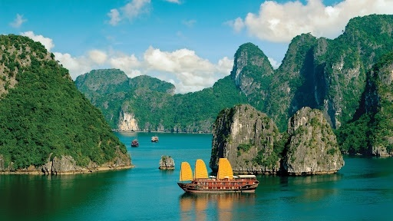
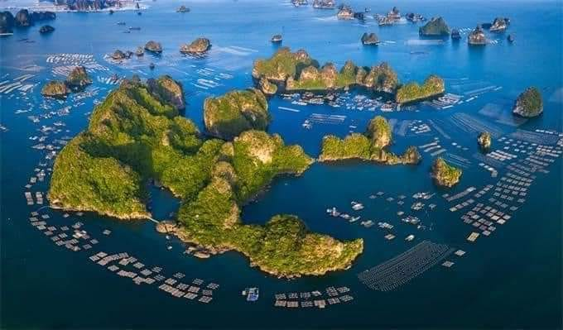

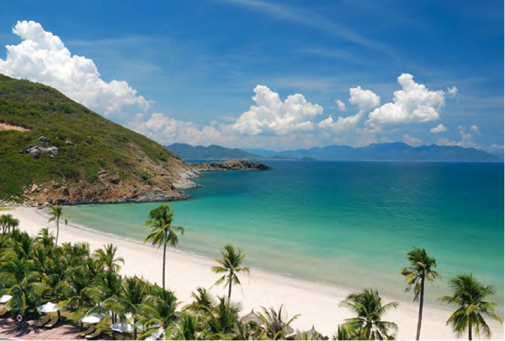

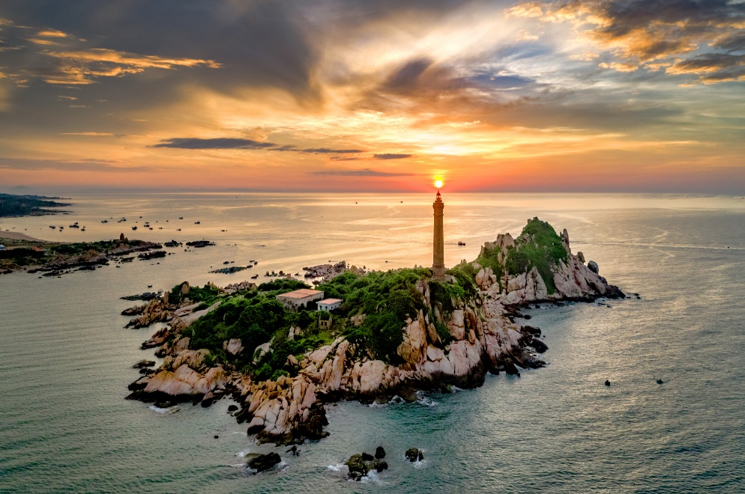

Slide 9
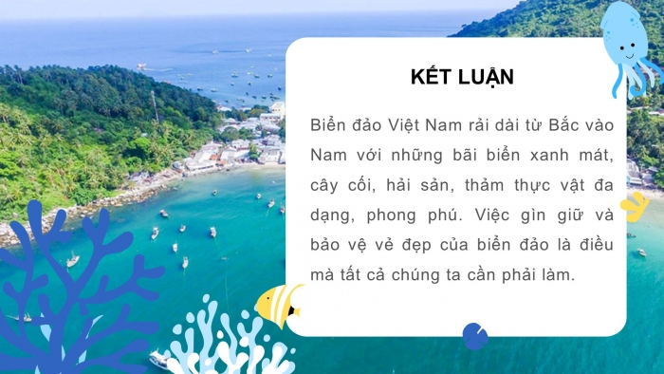

Slide 10
2. Các bước vẽ tranh về biển đảo

Slide 11
Xác định ranh giới giữa mặt biển và bầu trời, vẽ cảnh vật phía xa trước
Sơ đồ tư duy các bước thực hiện
Vẽ cảnh vật ở gần
Bước 2
Bước 1
Các bước vẽ tranh về biển đảo
Bước 4
Bước 3
Lựa chọn màu vẽ cảnh vật ở phía xa trước
Vẽ màu cho cảnh vật ở gần, hoàn thiện bức tranh.

Slide 12
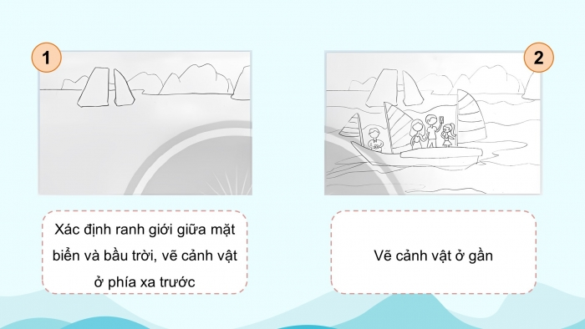

Slide 13
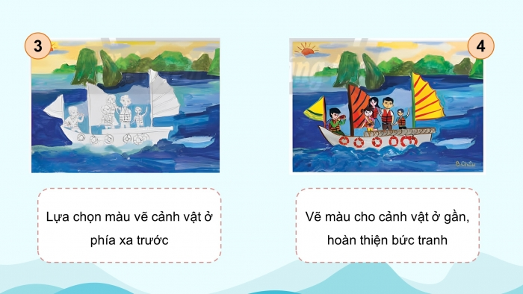

Slide 14
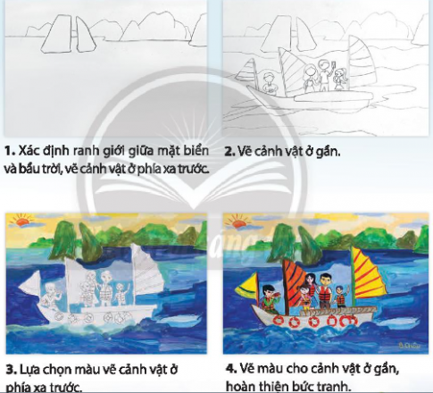

Slide 15
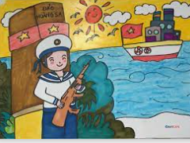
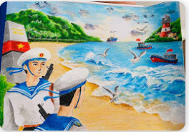
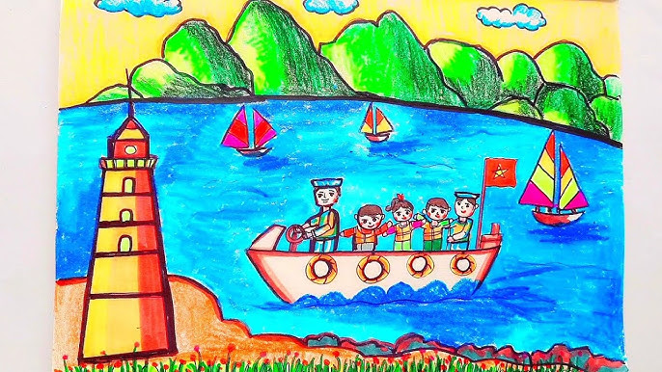
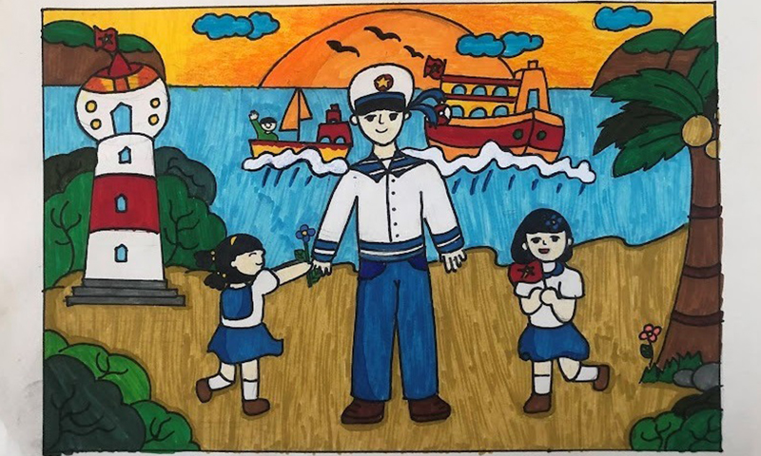
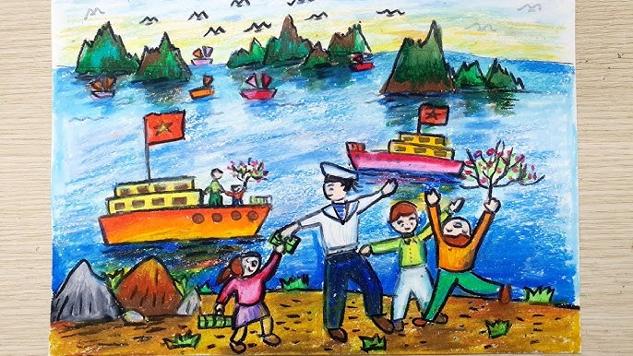
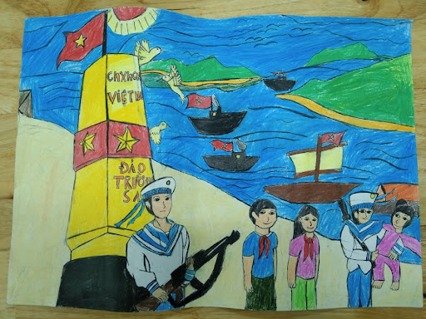

Slide 16
3. Vẽ tranh về biển đảo
4. Nhận xét sản phẩm

Slide 17
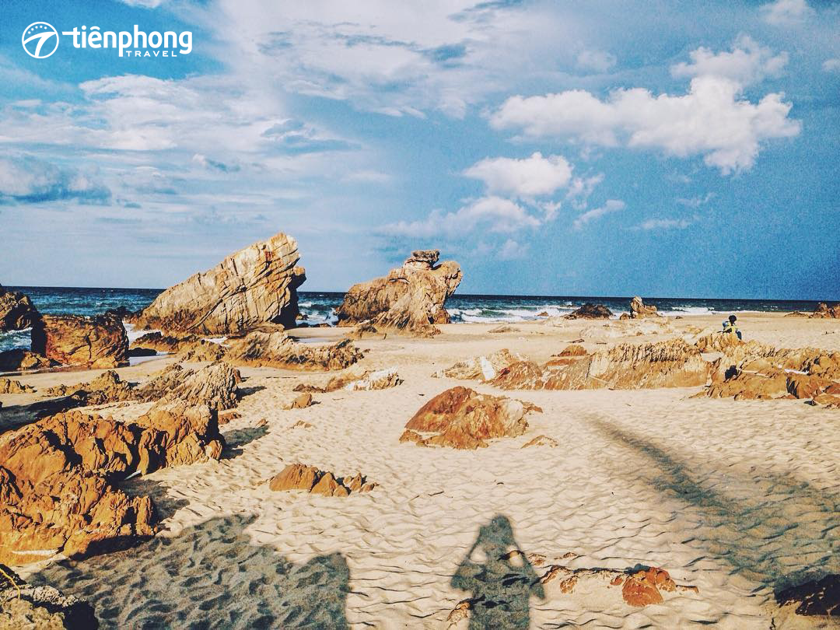
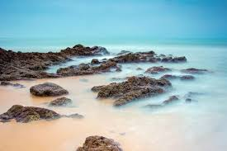
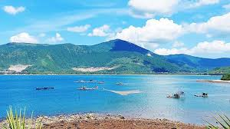
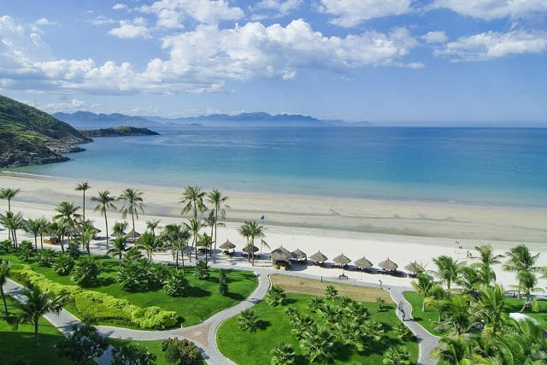
Bãi đá nhãy
Vũng chùa đảo yến
Biển nhật lệ

